Slide 1
Het CLAIRE project
Prof. dr. ir. Lidwien Smit

Slide 2
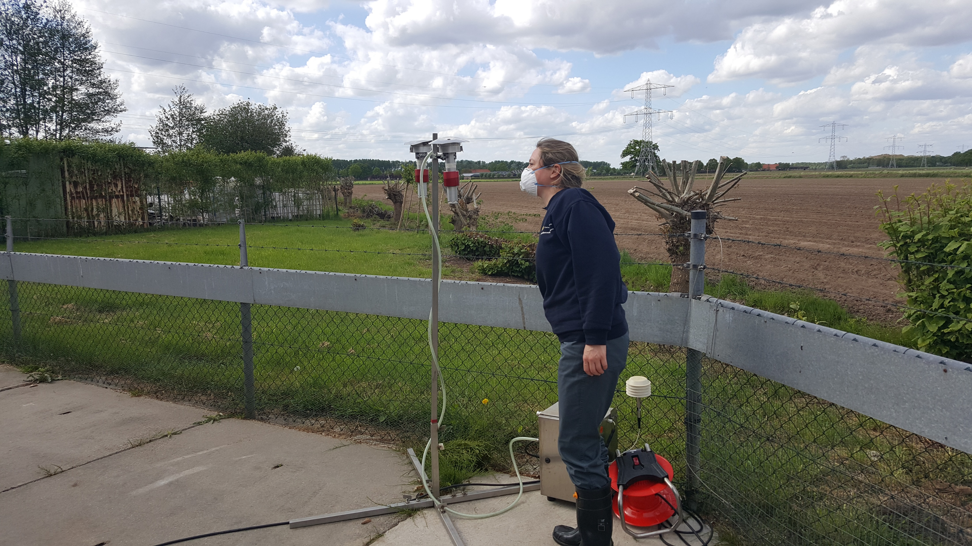
Mijn interesse in ‘clean air for everyone’…
Hoogleraar One Health & Milieu-Epidemiologie
Epidemiologisch onderzoek naar relatie leefomgeving (m.n. luchtkwaliteit binnen en buiten) en gezondheid
Meten en modelleren bio-aerosolen in omgeving
SARS-CoV-2: nertsen, slachthuizen, huisdieren, buitenluchtkwaliteit
Longfonds, Gezondheidsraad, NCOH
Maart 2022: hoofdaanvrager CLAIRE

Slide 3
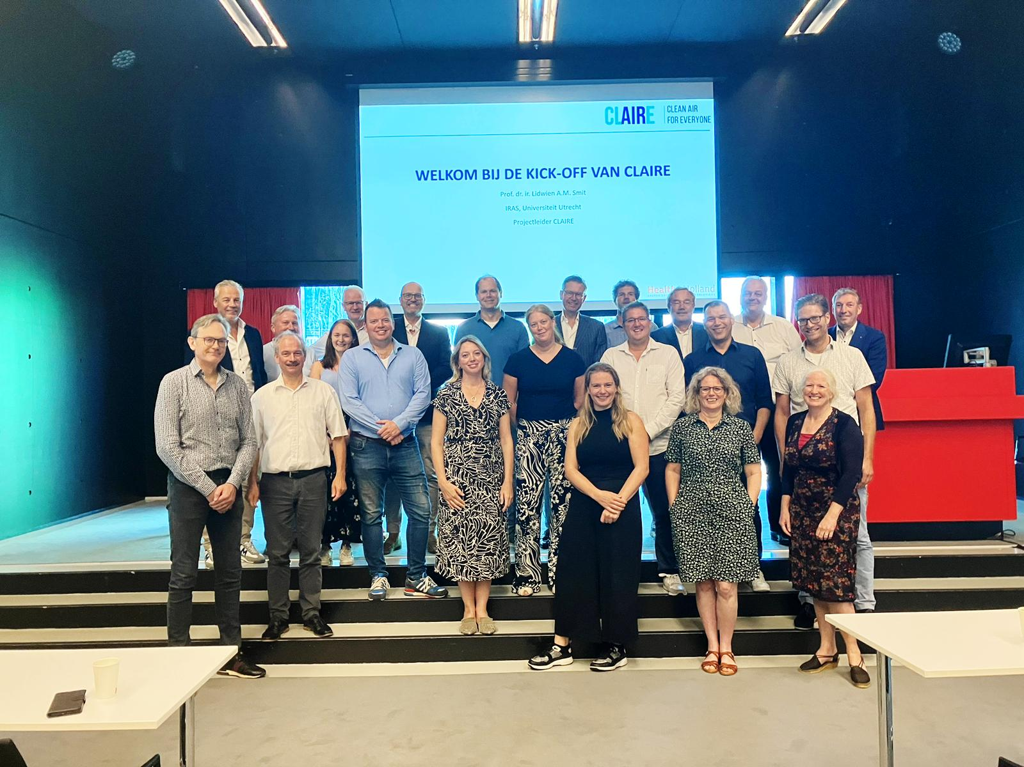

Consortium
Looptijd: 1 juli 2022 – 30 juni 2025
Kennisinstellingen Industrie partners
1. UU (en UU-RIVM) 1. PlasmaMade
2. TNO 2. Dolphin
3. TU/e 3. Euromate
4. LU 4. Noa Air
5. Ultrasun
Organisaties 6. Wolf
1. Actiz 7. Jaga
2. Stichting Binnenklimaattechniek 8. Fellowes
9. TROX
10. Trotec
11. Habitat Solutions
12. VFA Solutions
13. Vereniging Binnenklimaat
Nederland

Slide 4
In het kort
Onderzoek naar de effectiviteit van verschillende interventies met ventilatie en luchtreiniging (en afhankelijkheden daartussen)
Eigenschappen van luchtreinigers en ventilatiesystemen worden onderzocht, terwijl o.a. bioaerosolen* in de lucht worden gekwantificeerd
Naast de bouwkundige, technologische, en microbiologische aspecten, worden ook de haalbaarheid en aanvaardbaarheid van de interventies onderzocht, en metingen worden gebruikt als input voor risicoanalyse modellen
Praktijksituaties op basisscholen en in verpleeghuizen
* oorspronkelijk: vooral focus op (infectieus) SARS-CoV-2 virus

Slide 5
Waar zijn we nu mee bezig?
Onder meer: cluster randomised controlled trial op basisscholen met drie parallelle groepen
Doel: effect meten van mobiele luchtreinigingsapparatuur op concentraties en verspreiding van (bio-) aerosolen in praktijksituatie
Bestaande ventilatiesystemen (natuurlijk/mechanisch)
Meten voorafgaand aan interventie om verschillen tussen scholen en klaslokalen in kaart te brengen
In elke school ten minste drie klaslokalen gerandomiseerd over de drie studie-armen.
  Mobiele luchtreinigingsapparatuur met HEPA-filter
  Mobiele luchtreinigingsapparatuur met andere luchtreinigingstechniek
  Controle klaslokalen zonder mobiele luchtreinigingsapparatuur.

Slide 6
